Slide 1
Sistemas de informação e introdução a tecnologia da informação
SERVIÇO NACIONAL DE APRENDIZAGEM COMERCIAL
CURSO DE PROGRAMADOR DE SISTEMAS
Prof. MSc. Wei Lin
RIO DO SUL, JULHO/2021

Slide 2

Programador de Sistemas
Informação e Comunicação
Tipo de Curso: Qualificação Profissional
Carga Horária: 200 horas

Slide 3
Objetivo geral:
Formar profissionais
Competências
Campo de trabalho
Foco em resultados.

Slide 4
Unidades Curriculares
UC1: Desenvolver Sistemas de Informação (72 horas)
UC2: Implementar a Banco de Dados (72 horas)
UC3: Realizar Testes e Manutenção do Sistema de Informação (36 horas)
UC4: Projeto Integrador Programador de Sistemas (20 horas)

Slide 5

Planejamento de aula
18:50 – 20:50 Aula Teórica
20:50 – 21:00 Intervalo
21:00 – 22:10 Aula Prática

Slide 6
Sistemas de informação: conceito e tipos.

Slide 7

Sistema
Conjunto de partes interagentes e interdependentes que, conjuntamente, formam um todo unitário com determinado objetivo e efetuam determinada função.

Slide 8

Sistema (em computação):
Uma coleção de máquinas, métodos e algoritmo organizados para realizar um conjunto de funções específicas.

Slide 9

Devemos ter em mente:
Os objetivos do sistema
O ambiente do sistema
Os recursos do sistema
Os componentes do sistema,
suas finalidades, atividades e medidas de rendimento
Administração do sistema

Slide 10
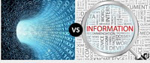
Informação X Dado:
Conceitos básicos:
Informação:
fato útil que pode ser extraído direta ou indiretamente a partir dos dados
a ordenação e organização dos dados de forma a transmitir significado e compreensão dentro de um determinado contexto.
Dado:
fato do mundo real que está registrado,
não possui significado relevante
não conduz a nenhuma compreensão.

Slide 11

Dado:
Exemplo:
“A aula de programação começa hoje”
“A manga de camisa é longa”
“Alto crescimento de TI”
“Estagio na WEG”
“Trainee de desenvolvimento 2022”

Slide 12

Informação:
Exemplo:
“A aula de programação começa hoje...”
“A manga de camisa é longa.”
“Alto crescimento de TI...”
“Estagio na WEG.”
“Trainee de desenvolvimento 2022...”

Slide 13
Sistemas de Informação:
Conjunto de componentes interrelacionados
Coletam, processam, armazenam e distribuem informações
O controle e a tomada de decisão
Analisar problemas, visualizar soluções, criar novos produtos

Slide 14
Funções de um Sistema de Informação
Sistema de Informação
Cliente
ORGANIZAÇÃO
Fornecedores
Sistema de Informação
Entrada
Processamento
Entrada
Feedback
agências reguladoras
Acionista e Concorrente

Slide 15
Tipos de Sistemas de Informação
SI Informais
Contam com entendimentos implícitos e regras de comportamento não especificadas.
Não existe um entendimento do que é informação ou como ela é armazenada e processada.
Exemplo: rede de fofocas
SI formais
Apoiam-se em definições de dados e procedimentos para coleta, armazenamento, processamento, disseminação e uso desses dados.
São estruturados: operam em conformidade com regras predefinidas que são relativamente fixas e não facilmente alteradas.
Divididos em manuais e baseados em computador
Sistemas Manuais
lápis e papel
Sistemas de Informação Baseados em Computador (CBIS)
utiliza a tecnologia de hardware e software para processar e disseminar informação

Slide 16
Os Sistemas de Informação vistos de uma Perspectiva de Negócios
Organização
Sistema de informação
Tecnologia da informação
Gerenciamento

Slide 17
Organização
Sistemas de Informação são parte da organização
Elementos-chave de uma organização: pessoas, estrutura, procedimentos, políticas e cultura
Uma Organizações formal é composta por diferentes níveis e especialidades
sua estrutura revela uma clara divisão do trabalho - os níveis mais altos envolvem trabalhos gerenciais, profissionais e técnicos e os níveis mais baixos envolvem trabalhos operacionais
especialistas são contratados e treinados para diferentes funções

Slide 18
Organização - Principais Funções
Vendas e Marketing
vender os produtos e serviços da organização
Fabricação
produzir produtos e serviços
Finanças
administrar os recursos financeiros da organização (dinheiro, estoque, hipotecas, etc )
Contabilidade
manter os registros financeiros da organização
Recursos Humanos
atrair, desenvolver e manter a força de trabalho da organização

Slide 19
Gerenciamento
Percebem os desafios de negócio no ambiente;
Apresentam as estratégias organizacionais
Responsabilidade
Criar novos produtos, serviços e até recriar a organização de tempos em tempos
Direcionar trabalhos criativos usando novo conhecimento e informação

Slide 20
Tecnologia da Informação
Tecnologia da Informação é uma das principais ferramentas disponíveis aos gerentes para enfrentar as mudanças.
Tecnologia da Informação é o instrumento que mantém a organização unida
hardware
software
tecnologia de armazenamento
tecnologia de telecomunicações

Slide 21
Introdução a TI (Tecnologia da informação)

Slide 22
Tecnologia da Informação
Tecnologia da Informação é uma das principais ferramentas disponíveis aos gerentes para enfrentar as mudanças.
Tecnologia da Informação é o instrumento que mantém a organização unida
hardware
software
tecnologia de armazenamento
tecnologia de telecomunicações

Slide 23
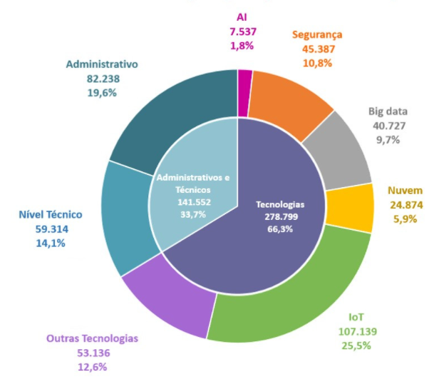
Principais categorias
1. Cloud computing 2. Segurança da informação 3. IoT 4. Programação 5. Desenvolvedor 6. Inteligência artificial 7. Business intelligence 8. Especialista em dados e Big Data 9. Projetos 10. Suporte técnico

Slide 24
Principais Métodologias
PMI - Project Management Institute
Livro PMPOK(Guia para o Conjunto de Conhecimentos em Gerenciamento de Projetos);
Métodos Ágeis
Kanban;
SCRUM;

Slide 25
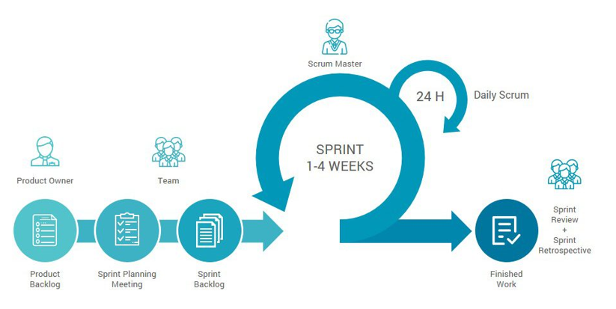
O Método SCRUM
Papéis
Rituais
Artefatos

Slide 26
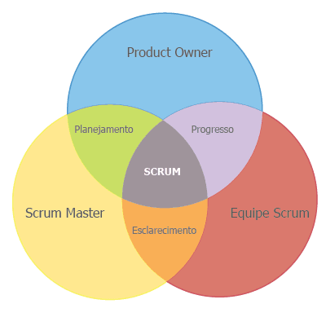
Papéis
SM – Scrum Master (Mestre Scrum)
PO – Product Owner (Dono do Produto)
DEVTeam – Development Team (Time de Desenvolvimento)

Slide 27
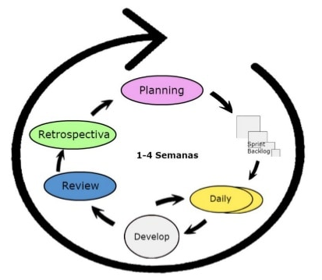
Rituais
O SCRUM conta com cinco principais rituais, sendo:
Sprint
Sprint Planning (Planejamento da Sprint)
Daily Meeting (Reunião Diária)
Sprint Review (Reunião de Retrospectiva)
Sprint Retrospective (Retrospectiva da Sprint)
Notes:
O Sprint é uma janela planejada. As entregas definidas previamente, por um período de 1 a 4 semanas.
O Sprint Planning é uma reunião que define o que e como será feito.
A Daily Meeting é uma reunião diária de alinhamento do DevTeam
Sprint Review é a reunião que ocorre ao final da Sprint, nesta reunião ocorre a entrega e apresentação dos produtos e resultados gerados na Sprint.
Sprint Retrospective é a reunião em que se discute as lições aprendidas naquela Sprint.

Slide 28
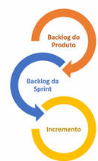
Artefatos
O SCRUM conta com três principais artefatos, sendo:
• Product Backlog (Backlog do Produto)
• Sprint Backlog (Backlog da Sprint)
• Product Increment (Incremento de Produto )
Notes:
O termo Backlog, surge nos primórdios da computação, eram os problemas que precisavam ser resolvidos em um sistema.
O Product Backlog é a lista que contém as funcionalidades desejadas para o produto.
O Sprint Backlog é um artefato vivo, que muda conforme a evolução da sprint, podem surgir novas tarefas durante a sprint e outras deixarem de existir.
O Product Increment é o produto ou item que foi entregue na respectiva Sprint.

Slide 29
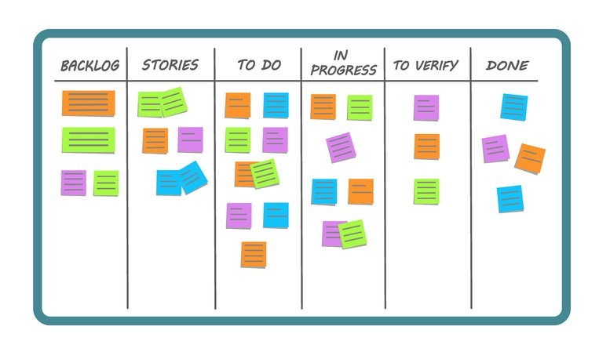
Kanban

Slide 30
Sistemas de informação e introdução a tecnologia da informação
SERVIÇO NACIONAL DE APRENDIZAGEM COMERCIAL
CURSO DE PROGRAMADOR DE SISTEMAS
Prof. MSc. Wei Lin
RIO DO SUL, JULHO/2021

